Slide 1
פרויקט מדדי תוצאה
הפרויקט הלאומי להערכת תהליכים ותוצאות במערך השיקום הפסיכיאטרי בקהילה The National Psychiatric Rehabilitation Outcome Monitoring Implementation and Research Project

Slide 2
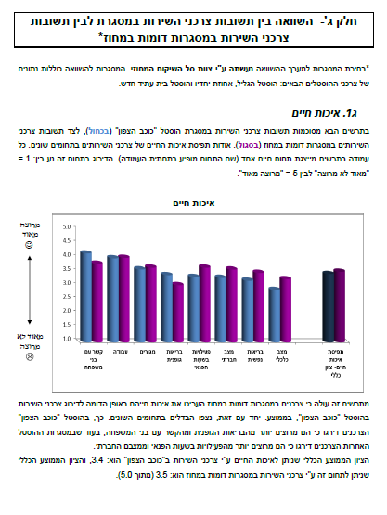
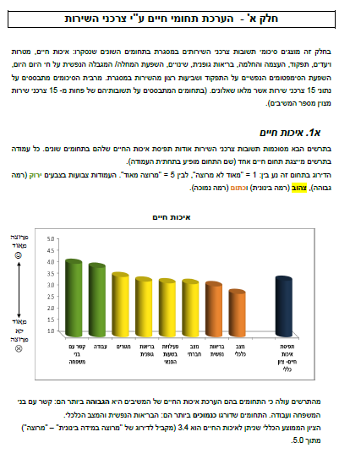
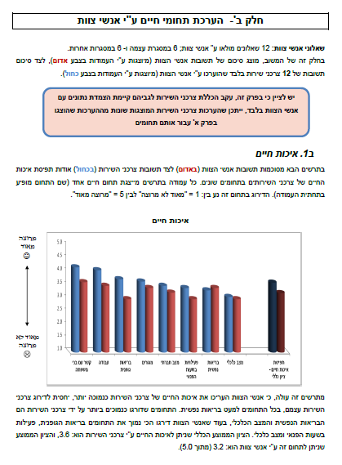
דו"ח משוב מסגרתי
Notes:
לא חייבים, אפשר להוריד ולדבר בע"פ

Slide 3
דו"ח משוב מסגרתי
מהו דו"ח משוב? סיפור אותו מספרים הצרכנים ואנשי הצוות במסגרת. הסיפור מורכב מסיכום נקודות המבט (תשובות לשאלון מדדי תוצאה) של צרכני השירות ואנשי הצוות המלווים אותם, אודות הערכת תחומי החיים השונים.
מהי מטרתו - לתמוך בקידום תהליכי ההחלמה במסגרת השיקומית מנקודת מבט ארגונית.
מתי הוא ניתן? משוב למסגרת, ניתן לאחר שנאספו כלל השאלונים, במהלך שנה קלנדרית אחת.
מה הוא כולל? תקציר ובו עיקרי הנתונים שנאספו, נתונים דמוגרפיים של מקבלי השירות שמילאו את השאלון, ותצוגה של הערכת תחומי החיים השונים על פי המשתקמים ואנשי הצוות
* הנתונים מוצגים בצורה רוחבית ואנונימית

Slide 4
המשוב ככלי עבודה
יש לנסות ולהפוך את המשוב לכלי עבודה – בתכנון מטרות לטווח הארוך (בהתאם לצרכי הלקוחות הספציפיים), ובבניית תכנית עבודה שנתית, מכוונת החלמה.
זוהי הזדמנות לשיפור דרכי העבודה תוך שילוב אינטגרטיבי בין מקורות ידע שונים
ככל שיותר משתקמים במסגרת יענו על השאלון, כך התמונה שתעלה מהמשוב תהיה מדויקת יותר!
Notes:
הערות למנחה:
המשוב מניח את היסודות לעבודה מבוססת ידע אינטגרטיבי במסגרת:
נקודת המבט של הצרכנים לגבי תחומי החיין השונים
נקודת המבט של אנשי הצוות לגבי תחומי החיים השונים
שימוש בידע המקצועי של המסגרת השיקומית

Slide 5
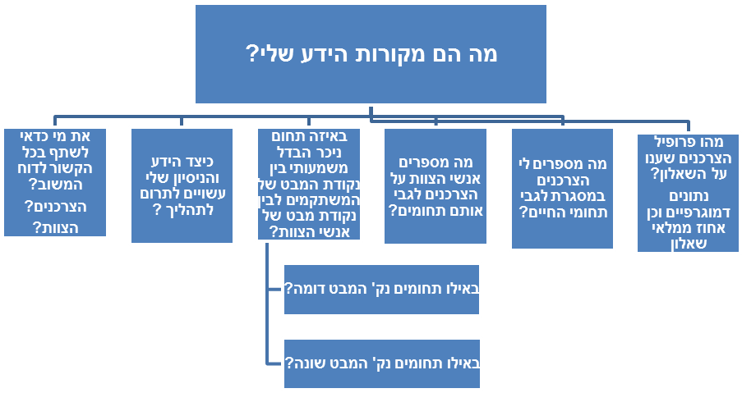
דו"ח משוב מסגרתי
↓
בהקשר לייחודיות השרות בו אני עובד/ת מה אני יכול/ה ללמוד מתוך דוח המשוב?
Notes:
הערות למנחה:
תרשים זה מספק בפירוט את הידע שניתן לחלץ מהמשוב על חלקיו השונים: פרטים דמוגרפיים, נקודת מבט של הצרכנים ונקודת המבט של הצוות

Slide 6
כיצד כדאי לעבוד עם המשוב המסגרתי?
שימושים נפוצים במשוב:
ניתן לסמן אזורים לחשיבה לאורך המשוב
ניתן להתמקד בתחומים ספציפיים לאורך המשוב או להתמקד בתחום הנוגע לנקודת הזמן הנוכחית
מידי שנה ניתן להתמקד בנקודה לשימור ונקודה לטיפוח שעלו מתוך המשוב
ניתן לקשר בין תחומים שונים ולנסות להבין את ההשפעות ההדדיות ביניהם
ניתן להתבונן היכן ישנו דמיון או שוני בין נקודות המבט של הצרכנים לבין נקודות המבט של הצוות? לנסות לחשוב היכן הפער עשוי לסייע? או היכן הפער עשוי להזיק?
ניתן לנסות להבין את משמעות הפערים בדירוגים/תפיסות בין אנשי הצוות והצרכנים – האם וכיצד הייתי רוצה להתמודד עם הפערים בארגון שלי? האם ניתן לפתח דיאלוג סביב אותן נקודות מבט שונות?
העתק של המשוב נשלח למנהל המסגרת, למנהל המקצועי ולצוות השיקום המחוזי, לצורכי למידה ועבודה משותפת.

Slide 7
פירוט חלקי המשוב
תקציר
התקציר הינו תמצית דו"ח המשוב ומסכם את הדירוגים בתחומים השונים (בהם: איכות חיים, מטרות ויעדים, תפקוד...)
בעבור כל תת תחום, מצוין בתקציר ציון ממוצע כללי, הערך הגבוה ביותר והנמוך ביותר – בעבור דיווחי הצרכנים ואנשי הצוות.
רקע ופרטים דמוגרפיים
הנתונים המוצגים בחלק הדמוגרפי הם: מגדר, גיל, מצב משפחתי, השכלה, עיסוקים, שכר עבודה
הנתונים מאפשרים לשים לב האם קיימות תתי אוכלוסיות במסגרת ומשמעותן
נתונים אלו מאפשרים להעלות שאלות אודות קשרים אפשריים (לדוג': האם ישנו קשר ומהו בין גיל, השכלה, עבודה ושכר עבודה)

Slide 8
פירוט חלקי המשוב - המשך
חלק א': הערכת תחומי החיים על ידי הצרכנים - בחלק זה מוצגים דירוגי הצרכנים בתחומים השונים שנסקרו. כל עמודה בגרף מייצגת תחום חיים אחד.
כיצד ניתן להיעזר בנתונים אלו?
לדוגמה – תחום מטרות ויעדים
מציין את אחוז האנשים שהציבו מטרות בתחום מסוים ואת אחוז האנשים שהשיגו את המטרה אותה בחרו
ניתן לבחון באילו תחומים עיקריים הצרכנים מציבים מטרות? לברר האם הצוות היה מצפה לראות תחומים אחרים? לבחון אל מול המטרות אותן העלו אנשי הצוות

Slide 9
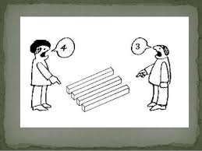
פירוט חלקי המשוב - המשך
חלק ב - בחלק זה מוצגים דירוגי אנשי הצוות את אותם התחומים אותם העריכו הצרכנים.
כיצד ניתן להיעזר בנתונים אלו?
לבחון את נקודות המבט השונות על אותה "תופעה" - מנקודת המבט של הצרכן וכן מנקודת המבט של איש הצוות
Notes:
הערות למנחה:
קיימת חשיבות לדיאלוג בתוך הארגון אודות נקודות המבט השונות.
עידוד לחשיבה אינטגרטיבית, פיתוח סביבה המאפשרת שיקוף עמדות שונות.
ניתן לבחון היכן קיימים פערים בולטים במיוחד בתוך התחומים השונים? לנסות להבין מהו מקור הפער? לשאול האם יש משמעות לפער בתוך תכנית השיקום האישית של האדם?

Slide 10
דו"ח משוב מסגרתי - סיכום
דילמות שהצוות עשוי להיות עסוק בהן לאור דוח המשוב -
כיצד ניתן להבין את התוצאות שקיבלתי?
האם ניתן להבין את התוצאה כמרכיב שקשור למאפייני הצרכנים (לדוגמא צעירים), לאופי השרות (לדוגמא תעסוקה לעומת פנאי), לשילוב בין השניים...
איזה סוג התערבות יכול לסייע לאור הנתונים?
שיתוף המסגרת באשר לתכנים שעלו בדו"ח המשוב (נקודות מכוונות) -
אילו שאלות אני צריך/ה לשאול את עצמי, לפני שאני מציג/ה את דו"ח המשוב לצוות המסגרת?
מי הייתי רוצה שישתתף בפגישה? האם הייתי רוצה להכליל את הצרכנים בשיח?
אילו משאבים יידרשו לכך?
אילו אתגרים ונקודות קושי עשויים לעלות?

